Slide 1
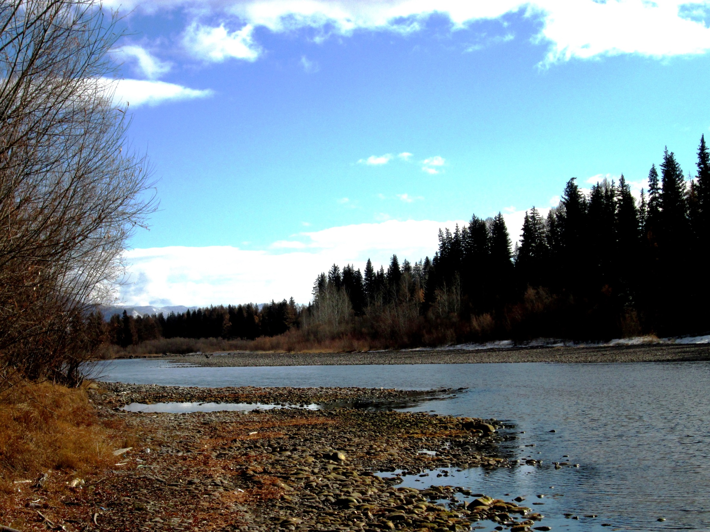
Музыка Тувы
АПрезентацию выполнила Сараева Наталья Яковлевна – преподаватель музыкально- теоретических дисциплин ДШИ с. Сарыг- Сеп, Республика Тыва

Slide 2
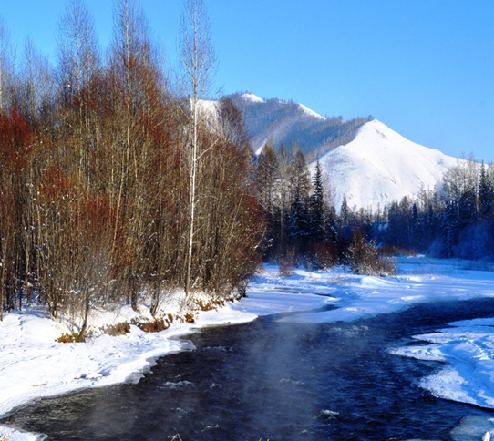
Тувинский народ веками накапливал огромные богатства как в песенных, так и в инструментальных жанрах. Были созданы свои исполнительские и творческие традиции, сложились особенности музыкального языка. Тувинская народная песня послужила фундаментом профессиональной музыки, определила выбор выразительных средств. Тувинская музыка развивалась в форме устного народного творчества и была представлена жанрами одноголосной пентатонической песни, двухголосного «горлового» пения и инструментальными наигрышами.

Slide 3
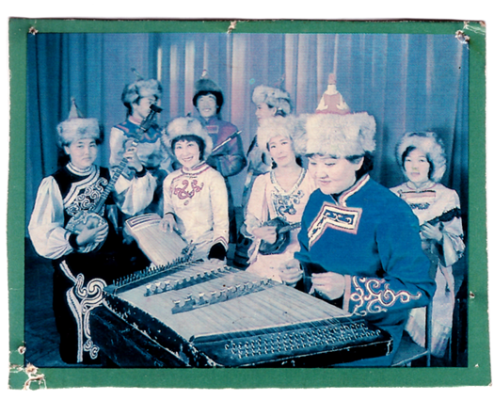
Композиторы Тувы - поколение, воспитанное в основном в послевоенные годы, многие из них начали свой творческий путь в 60-е, а то и в 70-е годы. Официальной датой открытия тувинского союза композиторов является 1977 год. В состав Союза вошли композиторы- Р. Кенденбиль, А. Чыргал-оол,
Д. Хуреш-оол, Б.Нухов, музыковед Сапельцев.

Slide 4
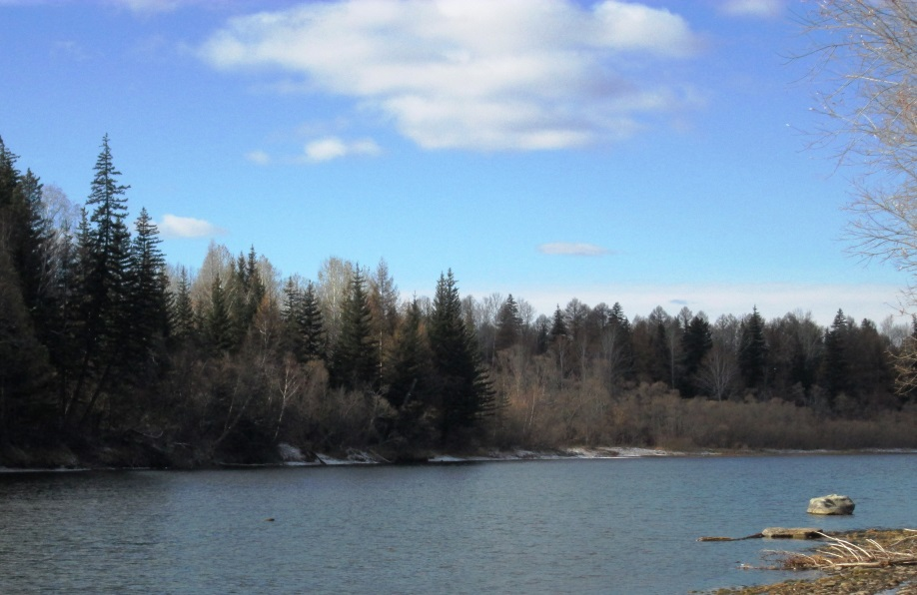
А.Б. Чыргал-оол - первый профессиональный композитор тувинец, основатель тувинской профессиональной музыки и основоположник симфонического жанра.

Slide 5
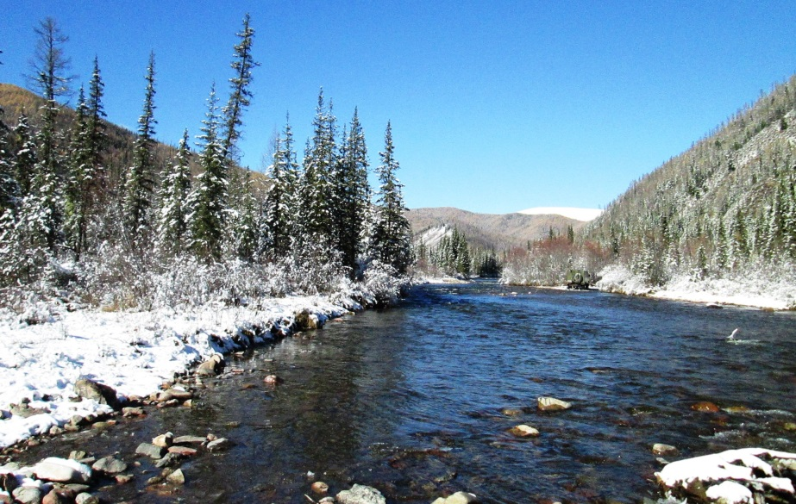
Ростислав Докур-оолович
Кенденбиль – представитель
первого поколения тувинских композиторов, один из основоположников национального профессионального композиторского творчества.

Slide 6
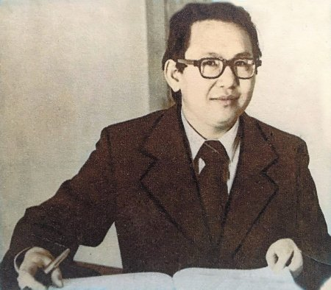
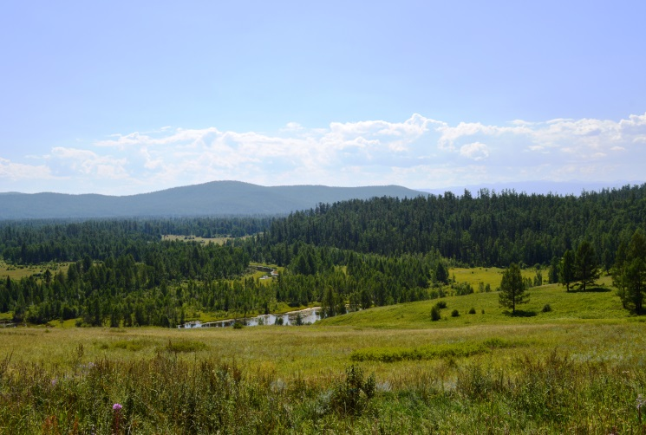
Тувинские композиторы были ориентированы на инструментальные жанры. А созданный в 1968 году в Кызыле симфонический оркестр ещё больше привлек их внимание к инструментальной музыке.
Хуреш-оол Кара-Салович
Дамба (1943-1993)

Slide 7
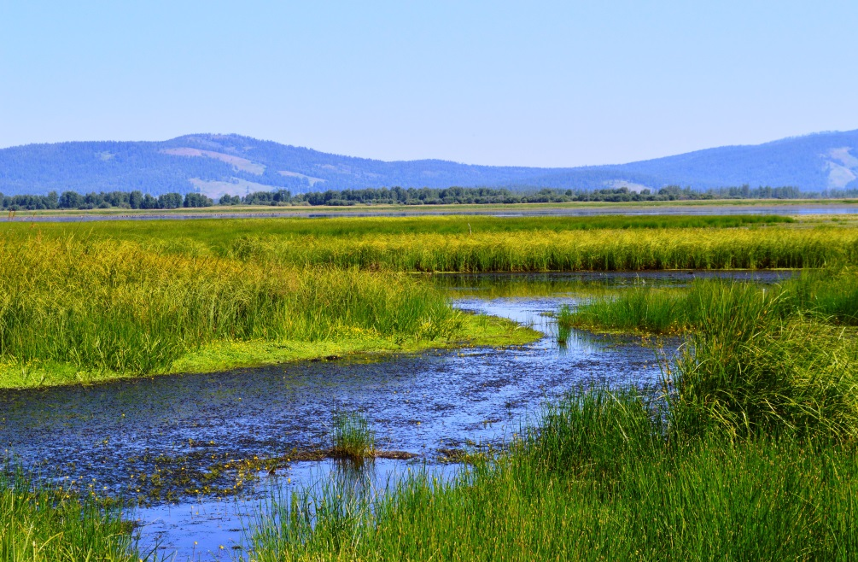
Владимир Салчакович Тока – один из первых джазменов Тувы, нет числа его музыкальным обработкам и импровизациям. Сочинял музыку в самых разных жанрах.

Slide 8
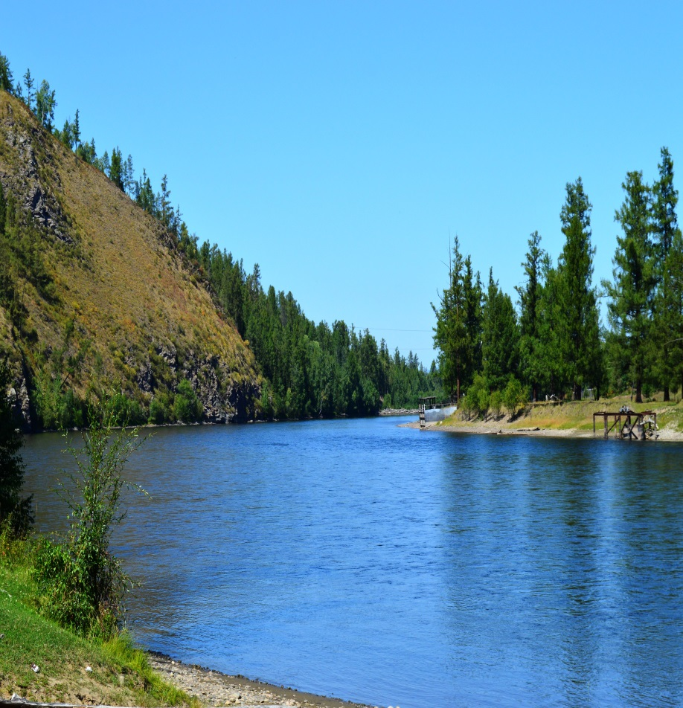
Слушая произведения тувинских композиторов, зримо ощущаешь, богатство природы Тувы с её бескрайними, необозримыми степями, высокими горами, на вершинах которых даже летом не тает снег, с необычной голубизной неба и озер расположенных среди тайги, слышишь шум горных рек, величавую «поступь» красавца Енисея.

Slide 9
Спасибо за внимание!

